Slide 1
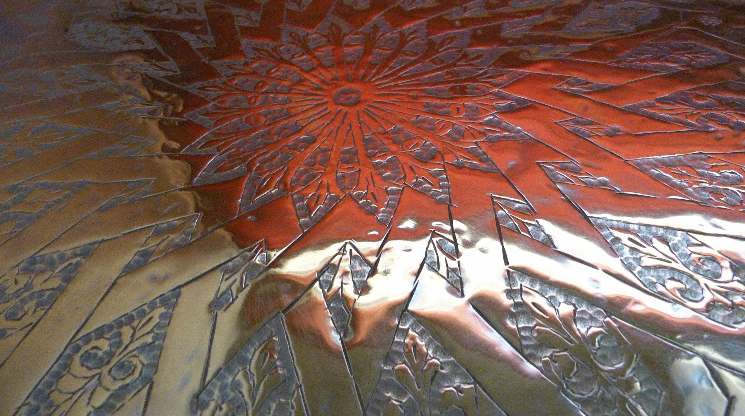
MAROC
A la découverte du …
COMMENCER LE QUIZ

Slide 2
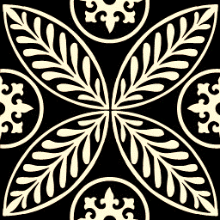
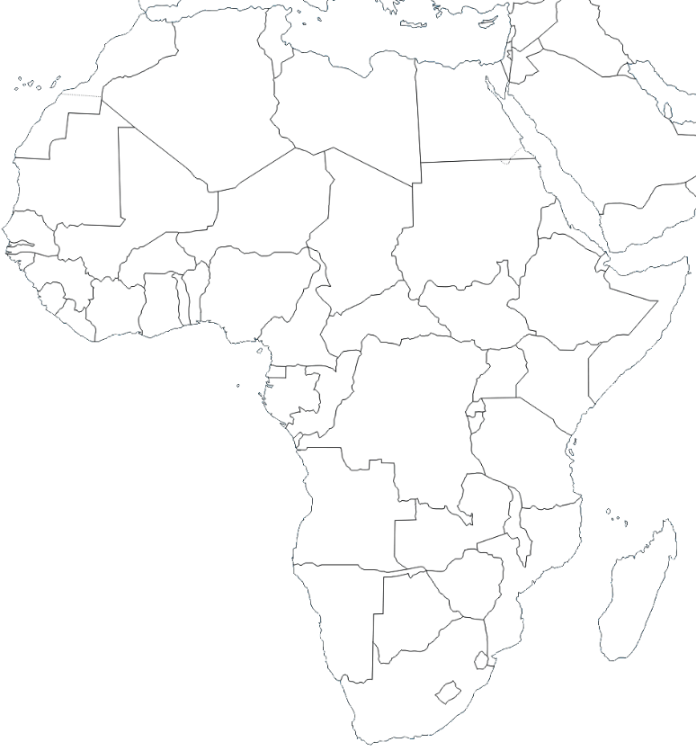
1. Le Maroc se situe dans le … de l’Afrique.
RÉPONSE
a
Le nord
c
L’est
b
Le sud

Slide 3
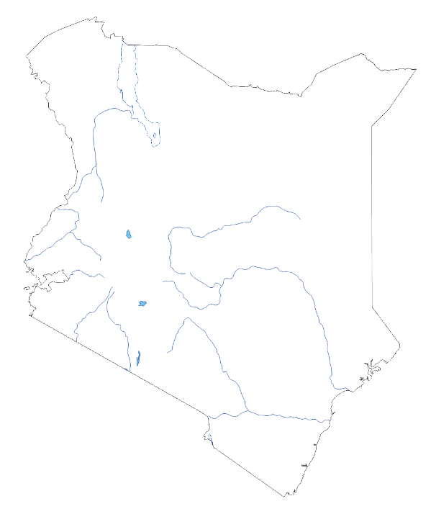
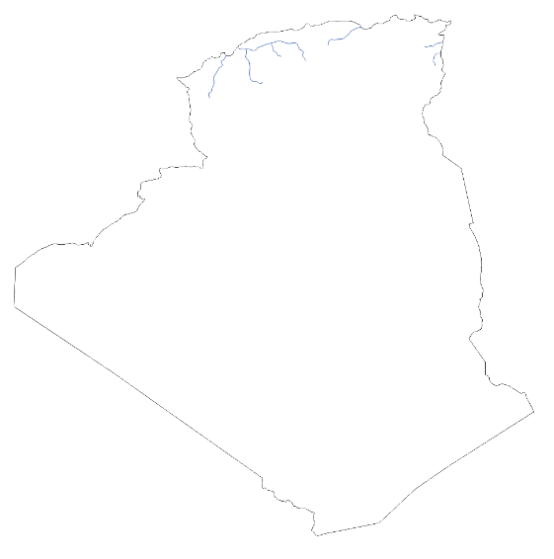
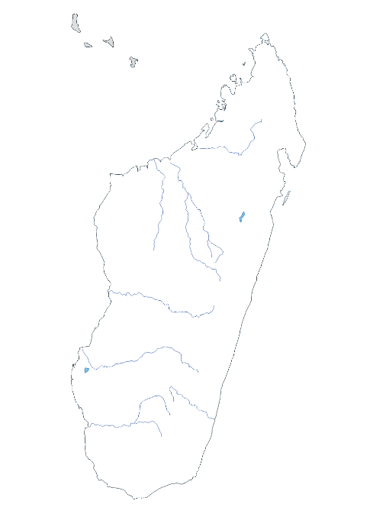
2. Un pays voisin du Maroc s’appelle …
RÉPONSE
a
L’Algérie
b
Le Kenya
c
Madagascar

Slide 4
3. La capitale marocaine s’appelle …
RÉPONSE
a
Le Caire
b
Rabat
c
Dakar

Slide 5
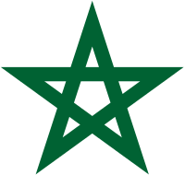
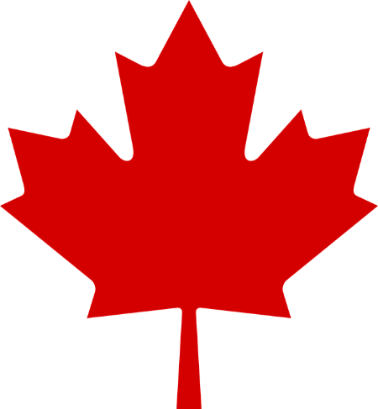

4. Au centre du drapeau marocain, il y a …
RÉPONSE
une étoile verte
a
b
une feuille d’érable
c
Une croix rouge

Slide 6


5. Au Maroc, la monnaie utilisée est…
RÉPONSE
a
L’Euro
La couronne
b
c
Le Dirham marocain

Slide 7
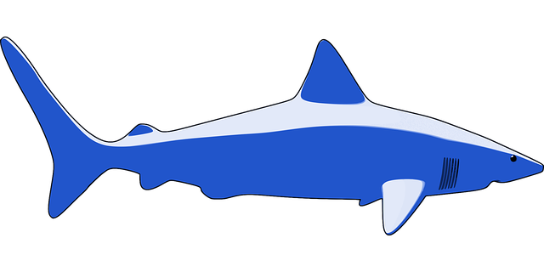
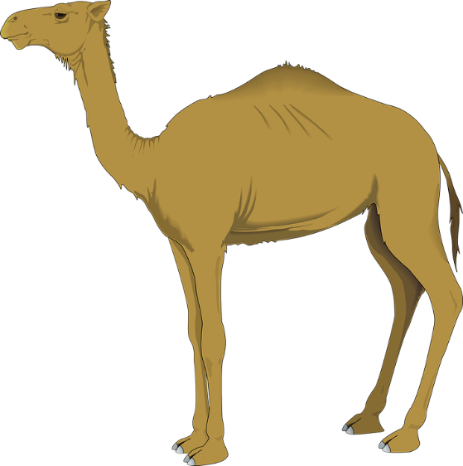
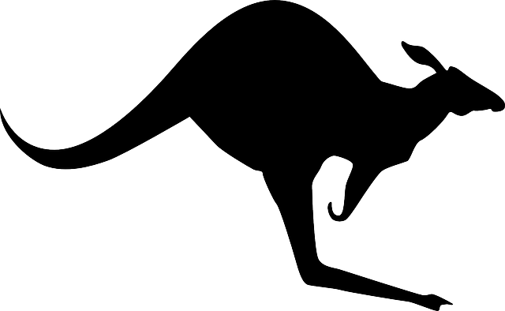
6. Au Maroc, il y a des …
RÉPONSE
a
requins
b
dromadaires
c
kangourous

Slide 8
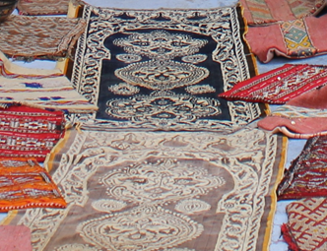
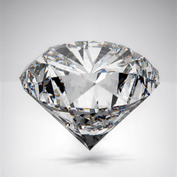
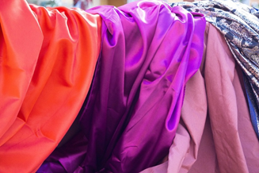
7. Un des artisanats traditionnels est …
RÉPONSE
a
Le tapis
b
Le diamant
c
La soie

Slide 9
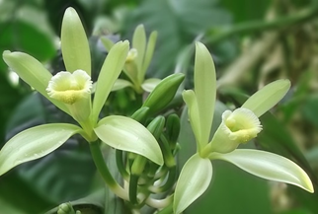
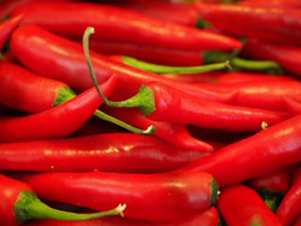
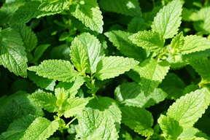
8. Dans le thé traditionnel marocain, il y a …
RÉPONSE
a
de la vanille
b
du piment
c
de la menthe

Slide 10
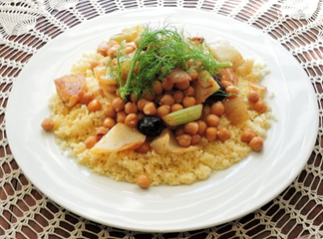
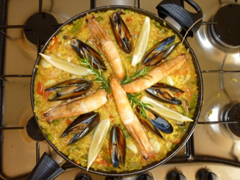
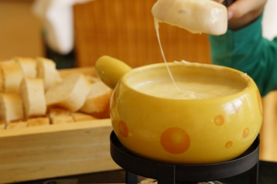
9. Une spécialité culinaire marocaine est …
RÉPONSE
a
Le couscous
b
La paëlla
c
La fondue

Slide 11
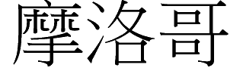
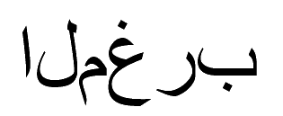
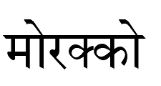
10. Retrouve l’écriture arabe.
RÉPONSE
a
b
c

Slide 12
Réponses

Slide 13
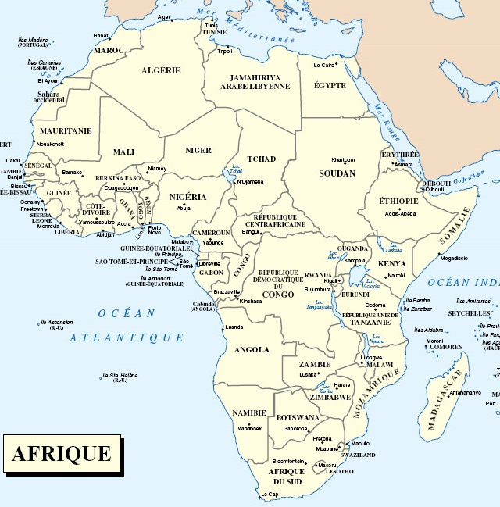
1. Le Maroc se situe dans le … de l’Afrique.
Question 2
a
Le nord

Slide 14
2. Un pays voisin du Maroc s’appelle …
Question 3
a
L’Algérie

Slide 15
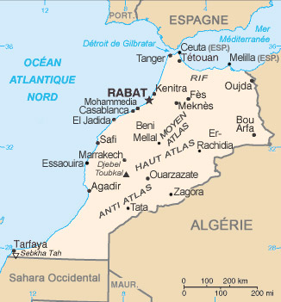
3. La capitale marocaine s’appelle …
Question 4
b
Rabat

Slide 16
4. Au centre du drapeau marocain, il y a …
Question 5
une étoile verte
a

Slide 17
5. Au Maroc, la monnaie utilisée est…
Question 6
c
Le Dirham marocain

Slide 18
6. Au Maroc, il y a des …
Question 7
b
dromadaires

Slide 19
7. Un des artisanats traditionnels est …
Question 8
a
Le tapis

Slide 20
8. Dans le thé traditionnel marocain, il y a …
Question 9
c
de la menthe

Slide 21
9. Une spécialité culinaire marocaine est …
Question 10
a
Le couscous

Slide 22
10. Retrouve l’écriture arabe.
Fin
b

Slide 23
MAROC
Le voyage au
est terminé !

